Slide 1

SÉRIE 1 – VAREJO
TOTVS - Série 1 Varejo Roadshow - Versão 12.1.8.02

Slide 2


HOJE FALAREMOS SOBRE
NOVAS FUNCIONALIDADES

Slide 3


NOVAS FUNCIONALIDADES

Slide 4
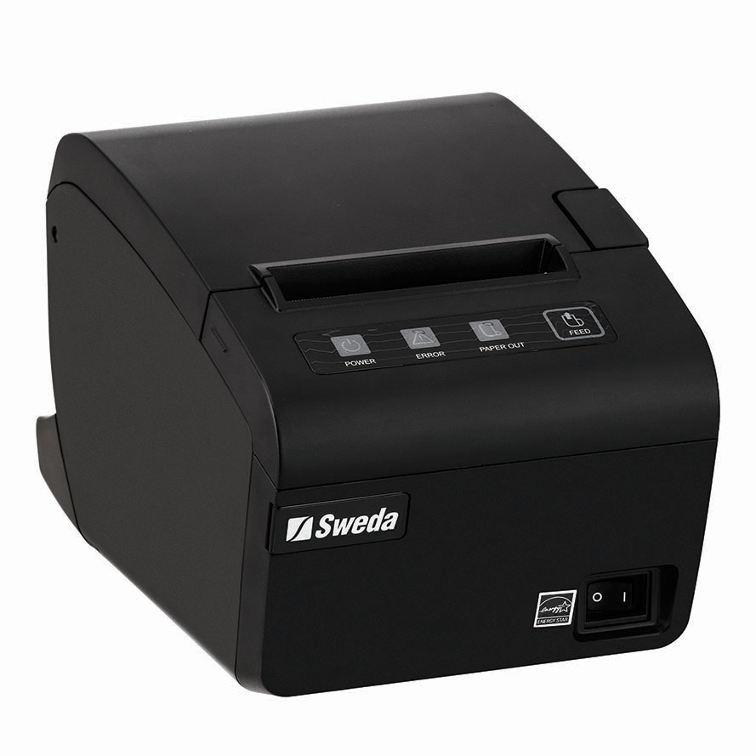
1. IMPRESSORA NÃO FISCAL SWEDA – IMPRESSÃO NFC-E E S@T.
Inclusão da impressora Sweda para impressões de NFC-e e S@T.

Slide 5
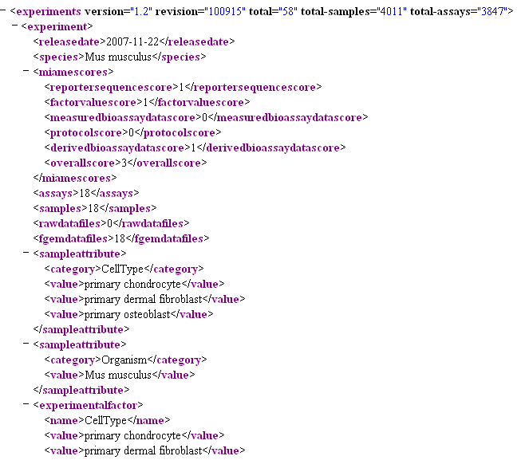
2. IMPORTAÇÃO AUTOMÁTICA DO XML – INTEGRAÇÃO E-COMMERCE.
Inclusão de importação automática para clientes, que utilizam a integração via arquivo XML. (e-commerce).

Slide 6
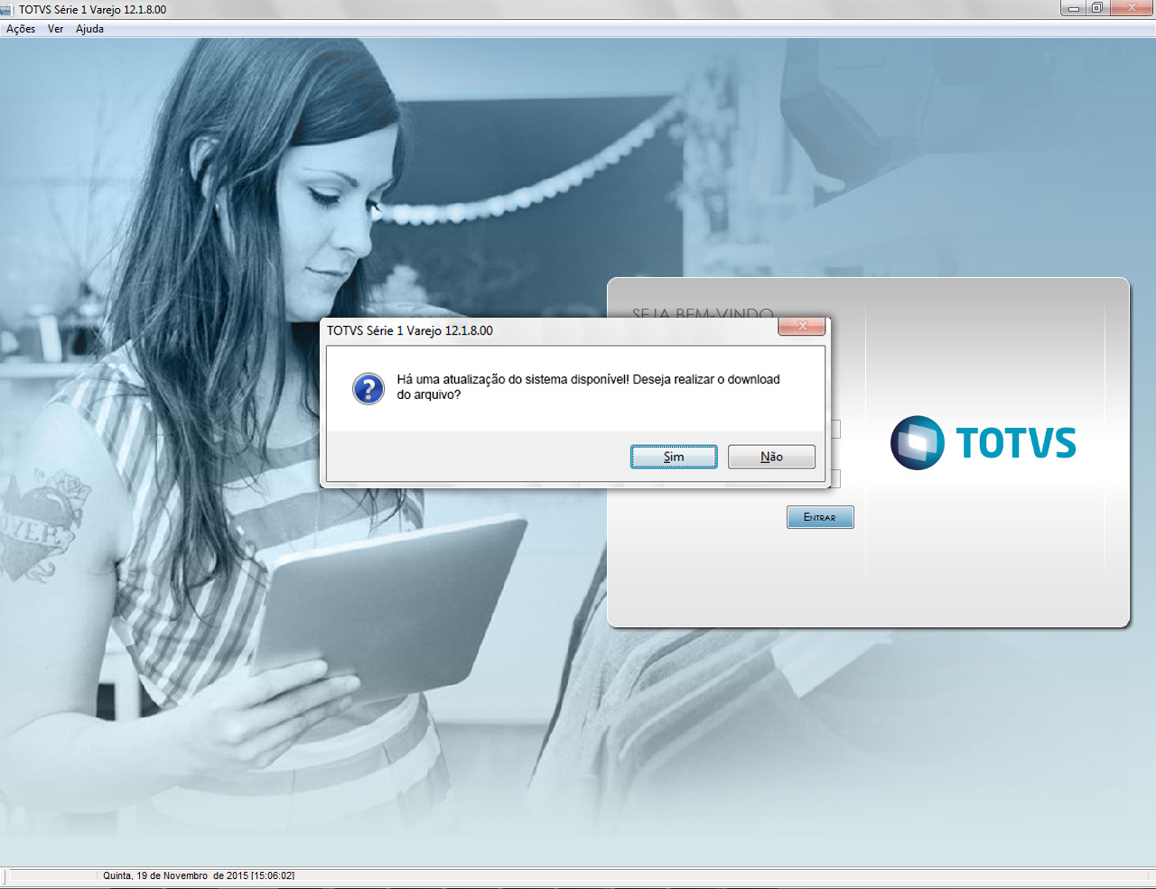
3. LEMBRETE DE ATUALIZAÇÃO DISPONIVEL.
Opção do cliente atualizar o sistema, a partir de uma nova versão disponível.

Slide 7

5. NT 002/003 para NFC-e
Adequação do Layout da NFC-e de acordo com as normas técnicas 002/ 003.
Vigência 01/12/2015

Slide 8
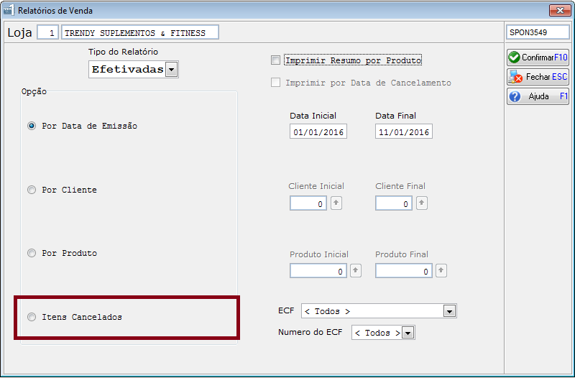
6. RELATÓRIO DE VENDAS COM ITENS CANCELADOS.
Opção de relatório somente com itens cancelados.

Slide 9

7. EC87/2015 EMENDA CONSTITUCIONAL (DIVISÃO DE IMPOSTOS).
Inclusão dos destaques dos impostos para notas de operações interestaduais de acordo com a EC 87/2015.
Vigência 01/01/2016

Slide 10
José Carlos de Souza FH
SÉRIE 1 / FLY 01
(11) 4322-9189
Jose.filho@totvs.com.br

